Slide 1
Xarelto® od randomiziranih kliničkih studija do iskustava iz svakodnevne prakse
Prof. Dr Miljković Siniša, Klinika za neurologiju
Univerzitetski klinički center RS Banja Luka
50. Sekcija Udruženja neurologa Republike Srpske

Slide 2
Bitno je imati na umu: Zašto bolesnike s AF-om liječimo oralnim antikoagulansima? Da bi izbjegli krvarenje ili spriječili moždani udar?
Ishod liječenja!
Cilj terapije NOAK-ima je sprječavanje ishemijskog moždanog udara bez previsokog rizika od većeg krvarenja (uključujući intrakranijalno krvarenje).
Tromboza i krvarenje su lice i naličje jedne kovanice
Ako je bolesnik antikoaguliran manje od preporučenog (ili nije uopće) zbog nepridržavanja propisanog režima doziranja ili doze koja je reducirana suprotno preporukama iz upute o lijeku tada možemo očekivati neadekvatnu zaštitu, uz manje krvarenja, ili čak bez značajnog benefita u smislu sigurnosti
Notes:
Cilj antikoagulantne terapije samim tim i NOAKa je sprječavanje ishemijskog moždanog udara. Međutim jos uvijek je MU česta posljedica AF. Koji su razlozi?

Slide 3
Što je važnije našem bolesniku: sigurnost ili efikasnost?
Ishod liječenja!
Efikasnost
Sigurnost
Oba faktora su bitna, ali primarni cilj antikoagulacijske terapije u bolesnika s AF-om je prevencija moždanog udara
Notes:
Dok smo imali samo VKA bio je otpor zbog straha krvarenja. Ne smijemo zaboraviti da smo dužni spriječiti MU i da je krvarenje samo jedna od mogućih nuspojava liječenja koja nikako ne smije biti razlog neuvođenja terapije
Right now bleeding is the dominating topic, but is this appropriate?
Bleeding can usually be managed, whereas even if stroke is not fatal it can be severely disabling
Need to re-emphasize that stroke prevention should be the focus of anticoagulation use in patients with AF

Slide 4
Pitanja kod liječenja: Šta znači “sigurnost” kada se govori o antikoagulaciji?
Šta je sigurnost?
Prevencija moždanog udara
Krvarenja
Očuvanje bubrežne funkcije
Notes:
Svi NOACi su takoder pokazali bolji sigurnosni profil, međutim sta je zapravo sigurnost??? Prevencija moždanog udara to već svi znamo, prevencija krvarenja također, ali i veoma bitna stvar je očuvanje bubrežne funkcije

Slide 5
Diskusija
Zašto neki pacijenti dobijaju nepravilne doze VKA/ NOAK-a?

Slide 6
Zašto pacijenti koji ispunjavaju uvijete nisu antikoagulirani?
?
Rizik krvarenja, 65%
Preporuke vodiča, 5%
Rizik pada, 25%
Nizak rizik moždanog udara, 5%
Notes:
Na osnovu podataka iz Garfield registra vidimo razloge neprimjenjivana antikoagulantne terapije: interesantan je podatak odluka ljekara 11,8%, a navodeci kao glavi faktor rizik od krvarenja 65%,

Slide 7
Pacijenti s komorbiditetima često nisu antikoagulirani
n=465,745
n=436,946
n=988
n=426
n=307
n=509
n=253
n=196
n=46
¹
²
Notes:
Vidimo da pacijenti s komorbiditetima često nisu antikoagulirani, visok procenat kod renalnih pacijenata nije dobio adekvatnu antikoagulantnu terapiju

Slide 8
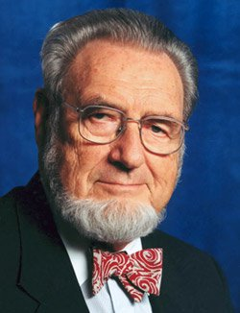
“Lijekovi ne djeluju kod pacijenata koji ih ne uzimaju”
-C. Everett Koop
Notes:
Da bi neki lijek djelovao treba se pravilno koristiti. Šta je razlog da se to ne odražava u stvarnom životu???

Slide 9
Izbor prave doze
Starijim pacijentima se često bez razloga smanjuje doza lijeka
Subdoziranje NOAK-a vjerovatno će dovesti do smanjenja rizika krvarenja, ali će smanjiti i EFIKASNOST
Stariji pacijenti izvuku najveću korist iz antikoagulansne terapije, uprkos povćenom riziku krvarenja
Pacijenti koji nisu pod adekvatnom antikoagulansnom terapijom imaju visok rizik moždanog udara
Notes:
Pacijenti koji nisu pod adekvatnom antikoagulansnom terapijom imaju visok rizik moždanog udara

Slide 10
Stope korištenja smanjene doze su veće u kliničkoj praksi nego u trećoj fazi ispitivanja NOAK-a
Smanjene doze NOAK-a u trećoj fazi kliničkih studija i u praktičnoj upotrebi u UK
4.7%
20.7%
Faza III^{1–3}
49.7%
22.3%
Praktična upotreba⁴
36.3%
55.5%
Apiksaban 2.5 mg BID
Dabigatran 110 mg BID
Rivaroksaban 15 mg OD
1. Granger CB, et al. N Eng J Med. 2011;365:981–992; 2. Connolly SJ, et al. N Engl J Med. 2009;361:1139–1151; 3. Fox A, et al. Eur Heart J. 2011;32:2387–2394; 4. Fay M, et al. Eur Heart J. 2016;37(Suppl.):510; 3.
Notes:
Ako uporedimo Kliničke studije i stvarni život u kontekstu primjene adekvatne doze, vidjet ćemo da su najveća odstupanja kod Apixabana. U stvarnom životu često se primjenjuju niže doze neopravdano. Kod pacijenata s bubrežnim popuštanjem, doza NOAKa se prilagođava, a kod Xarelta to je jedini parametar. Ako pogledamo analizu iz stvarnog života (retrospektivnih tvrdnji 13,392 pacijenata ) veliki broj pacijenata je na Apixabanu na smanjenoj dozi bez bubrežne indikacije.
Abbreviations
BID: twice daily; OD: once daily

Slide 11
Discussion
Prema vašem iskustvu, zašto bolesnici koji boluju od AF ne primaju antikoagulaciju?

Slide 12
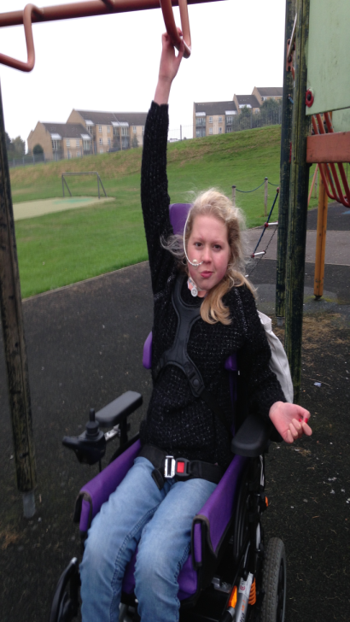
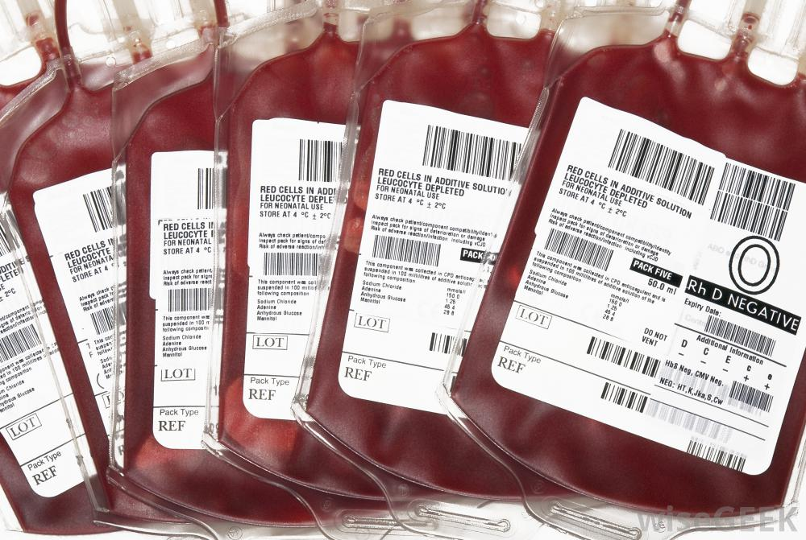
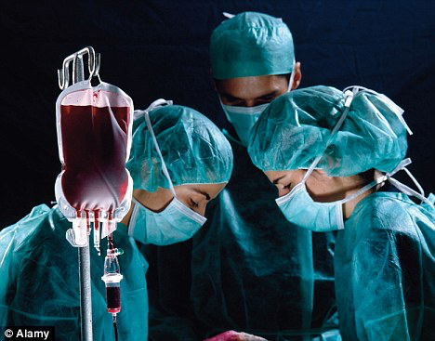
Ishod liječenja!
Različite perspektive:
Naši bolesnici boje se posljedica moždanog udara!
Ljekari se boje krvarenja...
Zaštitimo ih!
Notes:
Vidjeli smo da na neopravdano smanjenje doze značajno utiče strah od krvarenja. Ishod lijecenja zavisi od adekvatne doze lijecenja..

Slide 13
Xarelto®: moćna antikoagulacijska zaštita je u Vašim rukama.
Iskoritite priliku ......Zaštitite svoje bolesnike!
Iznos nadoplate
Xarelto® → Za vaše bolesnike s NVAF-om ili VTE-om
Notes:
Takav je zapravo i Xarelto

